Slide 1

An Introduction to Database System
1.4 数据库系统的组成

Slide 2
§本节知识框架
用户
用户
…
用户
数据库
应用系统
数据库
数据库系统的组成
硬件平台
数据库管理系统
应用开发工具
应用开发工具
数据库管理系统
软件
数据库管理员
应用程序
操作系统
人员
数据库管理员
数据库

Slide 3
1.4
数据库系统的组成
硬件平台及数据库
数据库系统对硬件资源的要求
足够大的内存，存放操作系统、DBMS的核心模块、数据缓冲区和应用程序
足够的大的磁盘或磁盘阵列等设备
较高的通道能力，提高数据传送率

Slide 4
1.4
数据库系统的组成
软件
数据库系统的软件主要包括：
数据库管理系统
支持数据库管理系统运行的操作系统
与数据库接口的高级语言及其编译系统
以数据库管理系统为核心的应用开发工具
为特定应用环境开发的数据库应用系统

Slide 5
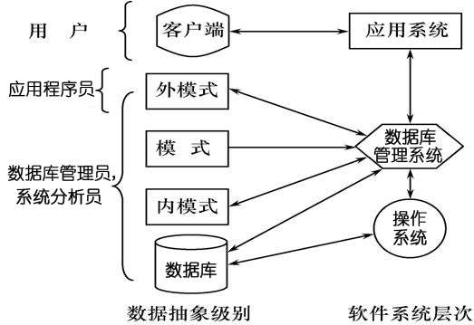
1.4
数据库系统的组成
人员
数据库系统的人员主要包括：
数据库管理员
系统分析员和数据库设计人员
应用程序员
最终用户
不同的人员涉及不同的数据抽象级别，具有不同的数据视图

Slide 6
1.4
数据库系统的组成
数据库管理员（DBA）
具体职责：
（1）决定数据库中的信息内容和结构
（2）决定数据库的存储结构和存取策略
（3）定义数据的安全性要求和完整性约束条件
（4）监控数据库的使用和运行
周期性转储数据库、系统故障恢复
介质故障恢复、监视审计文件
（5）数据库的改进和重组
性能监控和调优
定期对数据库进行重组织，以提高系统的性能
需求增加和改变时，数据库须需要重构造

Slide 7
1.4
数据库系统的组成
系统分析员和数据库设计人员
系统分析员
负责应用系统的需求分析和规范说明
与用户及数据库管理员结合，确定系统的硬软件配置
参与数据库系统的概要设计
数据库设计人员
参加用户需求调查和系统分析
确定数据库中的数据
设计数据库各级模式

Slide 8
1.4
数据库系统的组成
应用程序员
设计和编写应用系统的程序模块
进行调试和安装

Slide 9
1.4
数据库系统的组成
用户（End User）
用户是指最终用户。最终用户通过应用系统的用户接口使用数据库。
1. 偶然用户
不经常访问数据库，但每次访问数据库时往往需要不同的数据库信息
企业或组织机构的高中级管理人员
2. 简单用户
主要工作是查询和更新数据库
银行的职员、机票预定人员、旅馆总台服务员
3. 复杂用户
工程师、科学家、经济学家、科技工作者等
直接使用数据库语言访问数据库，甚至能够基于数据库管理系统的应用程序接口编制自己的应用程序

Slide 10
§本节知识框架
数据库
数据库系统的组成
硬件平台
存储设备
软件
数据库管理系统
数据库管理员
人员
系统分析员和数据库设计人员
应用程序员
用户

Slide 11

§ 知识点检测
数据库管理员、系统分析员、数据库设计人员、应用程序员的职责是什么？
【解析】数据库管理员的职责：
（1）决定数据库中的信息内容和结构；
（2）决定数据库的存储结构和存取策略；
（3）定义数据的安全性要求和完整性约束条件；
（4）监控数据库的使用和运行；
（5）数据库的改进和重组、重构。
系统分析员负责应用系统的需求分析和规范说明，系统分析员要和用户及 DBA 相结合，确定系统的硬件、软件配置，并参与数据库系统的概要设计。数据库设计人员负责数据库中数据的确定、数据库各级模式的设计。数据库设计人员必须参加用户需求调查和系统分析，然后进行数据库设计。在很多情况下，数据库设计人员就由数据库管理员担任。应用程序员负责设计和编写应用系统的程序模块，并进行调试和安装。
答案 解析 下一题
解析

Slide 12
谢谢观赏

